Slide 1
«Развитие коммуникативных способностей детей дошкольного возраста через театр теней"
Муниципальное дошкольное образовательное автономное учреждение
«Детский сад № 118 общеразвивающего вида с приоритетным осуществлением физического развития воспитанников «Дружба» г. Орска»
Подготовила: Шахматова Юлия Николаевна,
воспитатель высшей квалификационной категории

Slide 2
«Вы никогда не думали, как было бы хорошо начать создание детского театра с детского возраста? Ведь инстинкт игры с перевоплощением есть у каждого ребёнка. Эта страсть перевоплощаться у многих детей звучит ярко, талантливо, вызывает подчас недоумение у нас, профессиональных артистов»
К.С.Станиславский

Slide 3
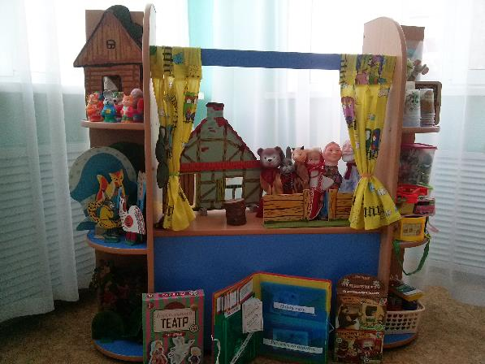
Виды театров в детском саду

Slide 4
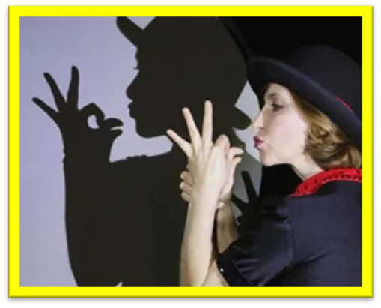
Театр теней.

Slide 5
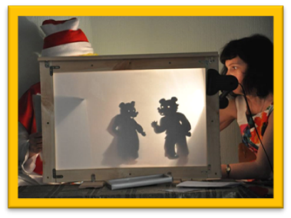
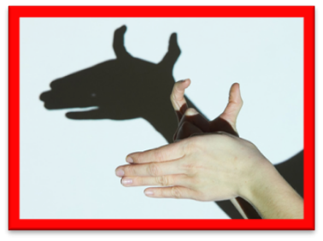
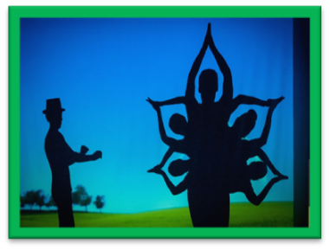
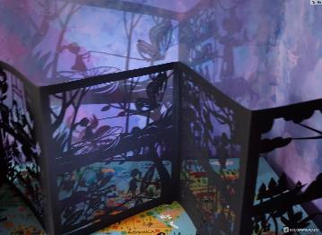
Виды театра теней
Кукольный театр теней
Теневой
театр рук
Театр теней человека
Книга
«Театр теней»

Slide 6
Детский теневой театр является не просто разновидностью игры для ребенка – это дополнительный способ его развития
Развивает точные, согласованные движения пальцев и кистей рук.
Вызывает и поддерживает у малыша интерес к выполнению упражнений по развитию моторики.
Помогает ему более продолжительное время концентрировать внимание, быть усидчивым и активным.

Slide 7
Теневой театр повышает эффективность коммуникативного развития детей дошкольного возраста.
Придумывание сценариев и разыгрывание представлений
Развивает у детей фантазию.
Оказывает активизирующее воздействие на речевую деятельность и на эмоциональную сферу ребенка.
Развивает основные языковые функции
Формирует языковую культуру личности.
Активизирует и развивает внутреннюю слуховую память ребенка.

Slide 8
Нетрадиционные формы работы
Проектная деятельность.
Игровые технологии.
Кейс – технология.
Технология «Лэпбук».

Slide 9
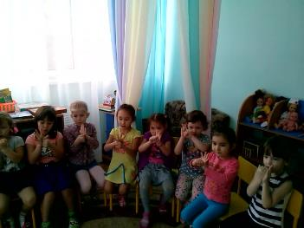
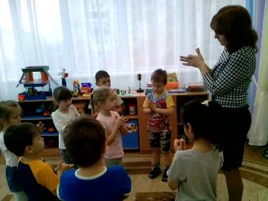
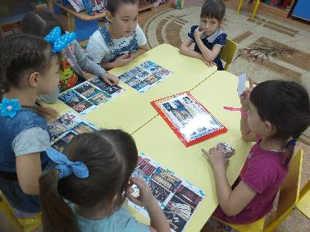
Проект «Умелые ручки»
Пальчиковые игры
Малоподвижные игры
Дидактические игры

Slide 10


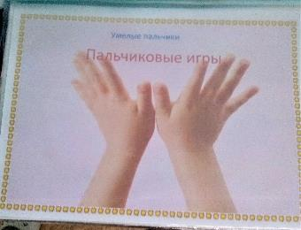

Игровые технологии
Картотека малоподвижных игр
Книги
для детей «Умелые ручки»
Картотека пальчиковых игр

Slide 11
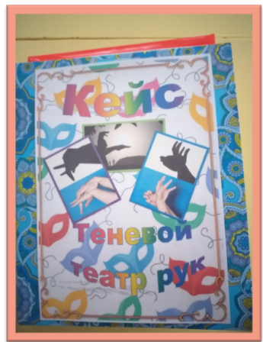
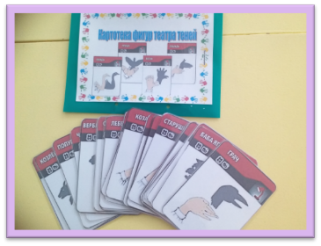
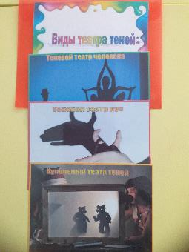
Кейс - игра
Картотека фигур театра теней
Виды театра теней
Кейс
«Теневой театр рук»

Slide 12

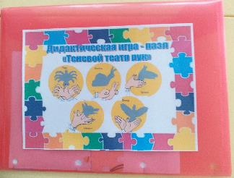
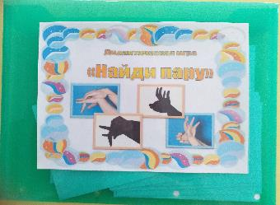
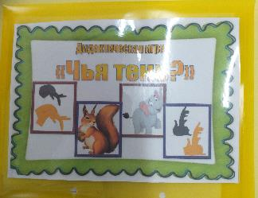
Дидактические игры
Дидактическая игра «Театральное лото»
Дидактическая игра – пазл «Теневой театр рук»
Дидактическая игра
«Найди пару»
Дидактическая игра «Чья тень?»

Slide 13
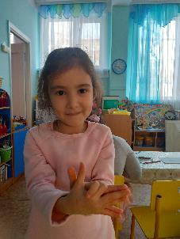
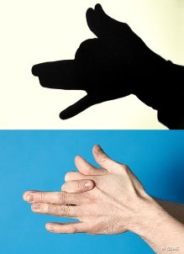
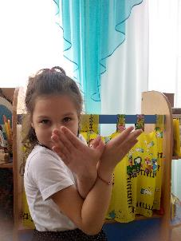
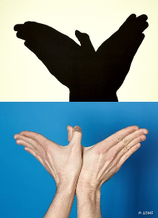
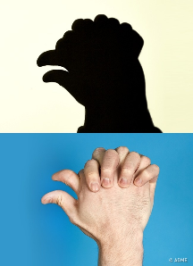
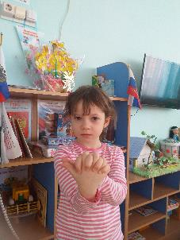
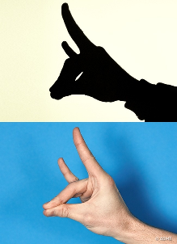
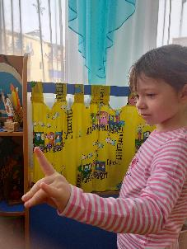
Силуэты теневого театра

Slide 14
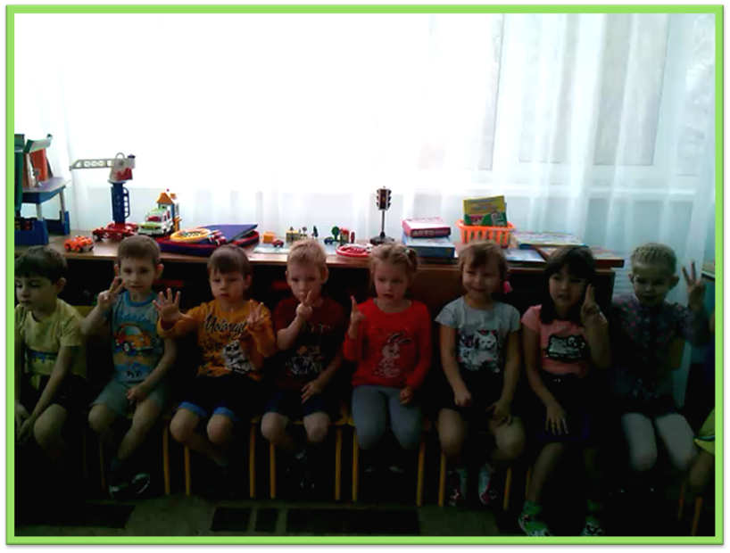
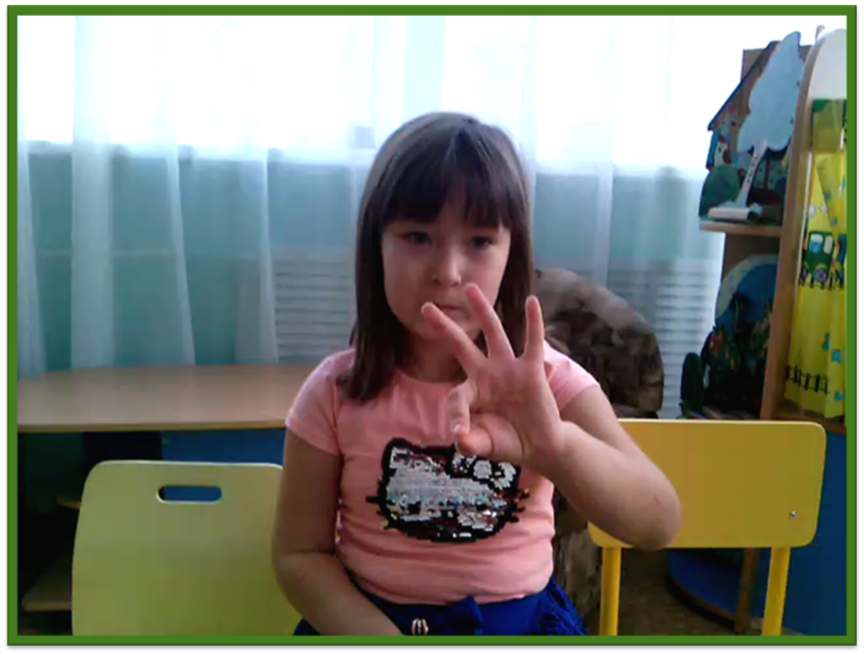
Пальчиковые игры
Знакомство с фигурами театра рук.
Разучивание.
Индивидуальная работа

Slide 15
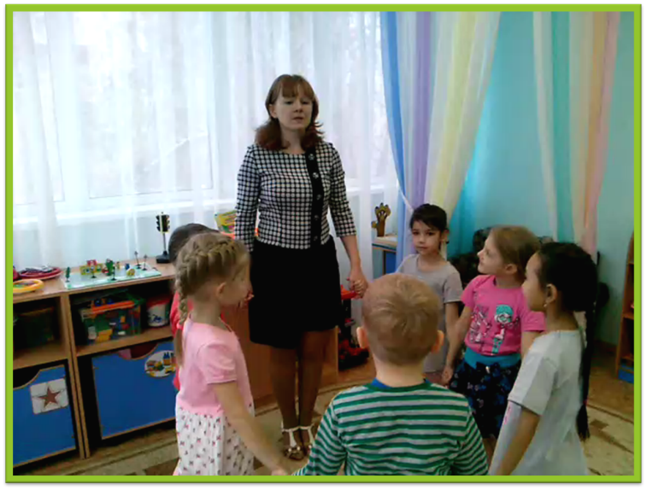
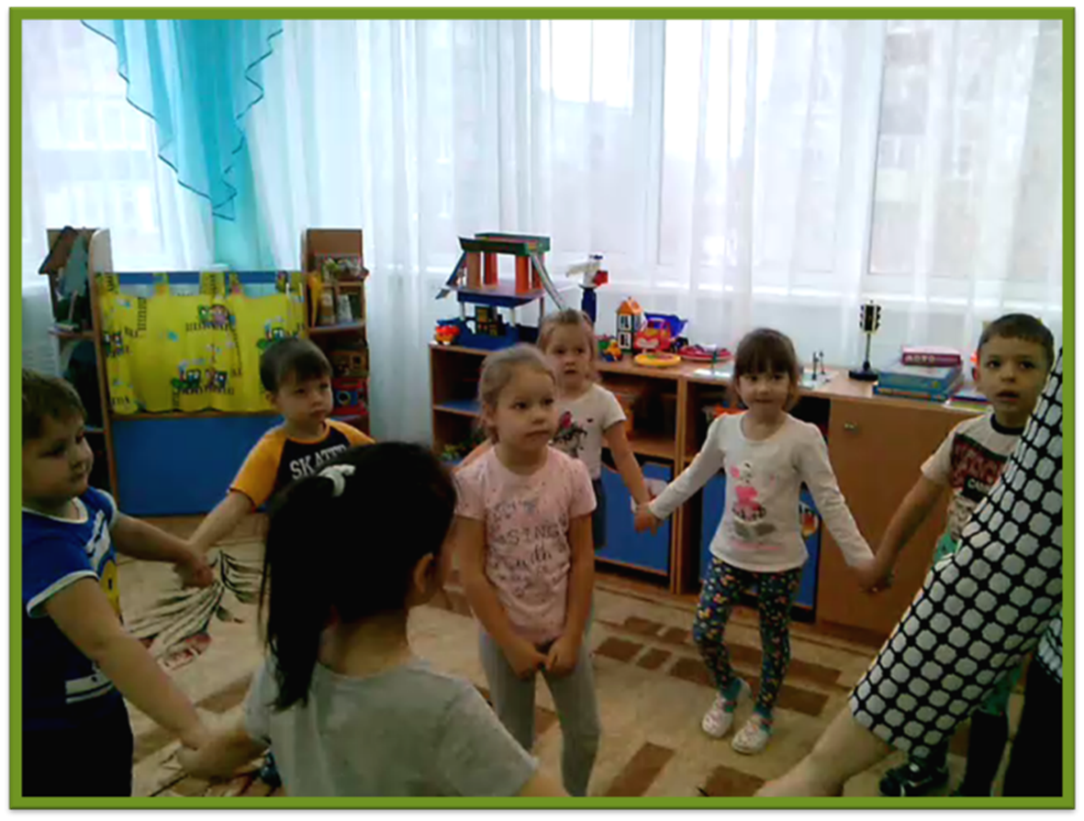
Малоподвижные игры
Малоподвижная игра «Море волнуется»
Малоподвижная игра «Затейники»

Slide 16
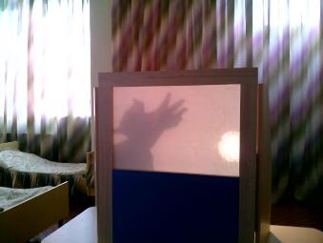
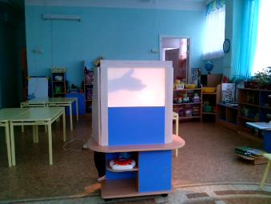
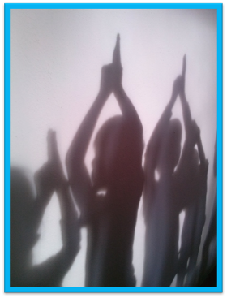
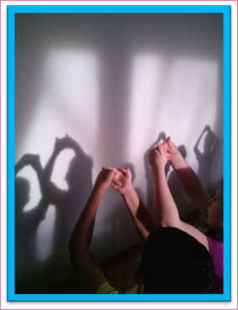
Знакомство с тенью
Дети должны
увидеть тень
и привыкнуть к ней!

Slide 17
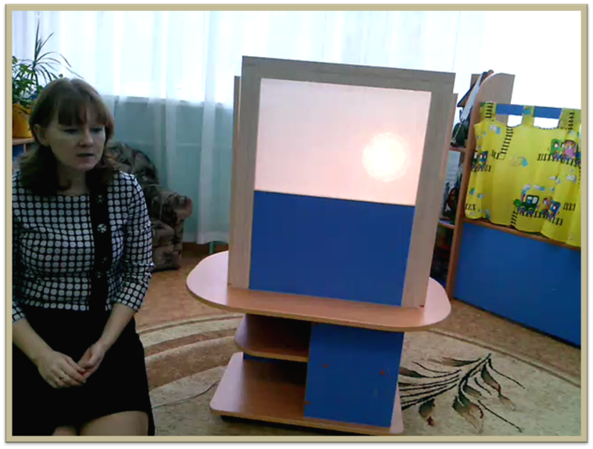
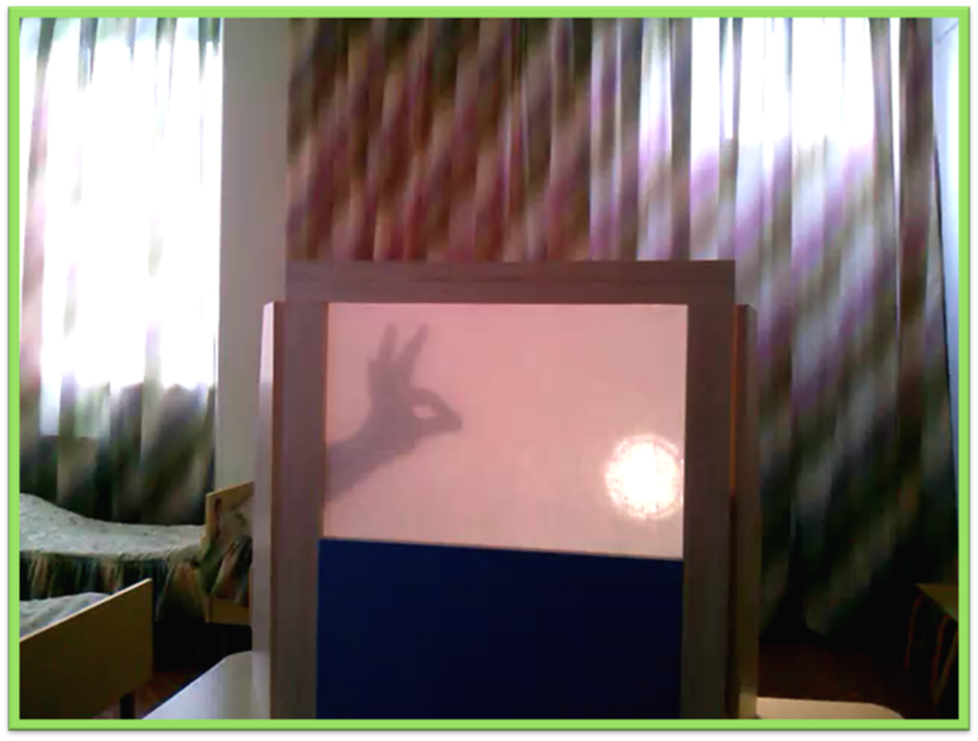
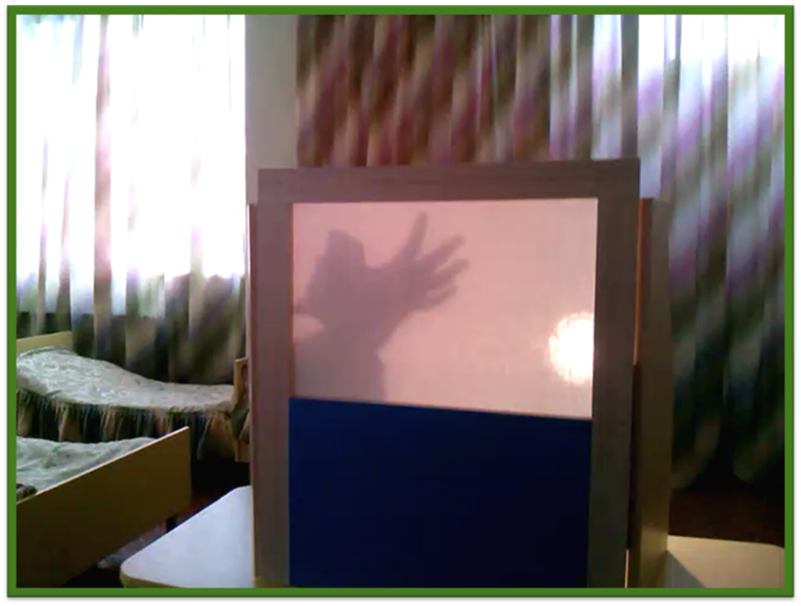
Игры с тенью
Изменение тени.
Игровой сюжет
Игровой сюжет с взаимодействием персонажей

Slide 18
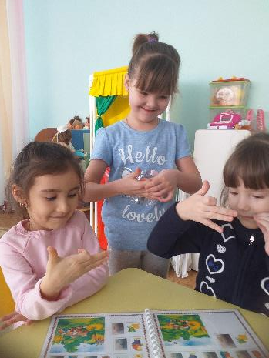
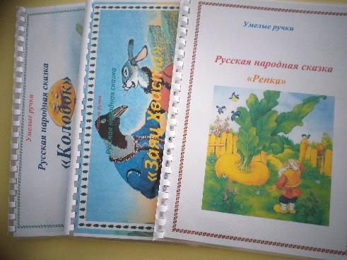
Книги «Умелые ручки»
Книги по мотивам русских народных сказок
«Репка»,
«Колобок»,
«Заяц Хваста».

Slide 19
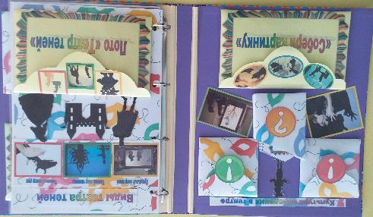
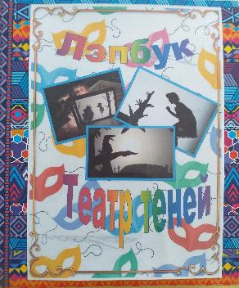
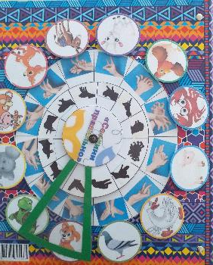
Технология «Лэпбук»
Лэпбук «Театр теней»
1. Культура поведения в театре. 6. Домино «Заюшкина избушка».
2. Театральные загадки. 7. Дидактическая игра «Угадай сказку по тени. 3. Пазл «Собери картинку». 8. Театр теней «Покажи сказку»
4. Виды театра теней. 9.Дидиктическая игра «Соедини правильно»
5. Лото «Театр теней».

Slide 20
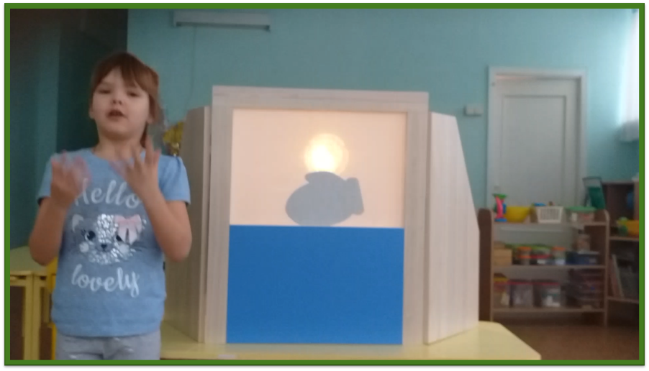
«Рукавичка»

Slide 21
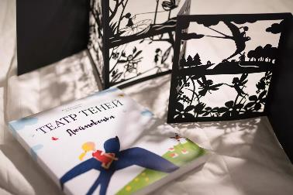
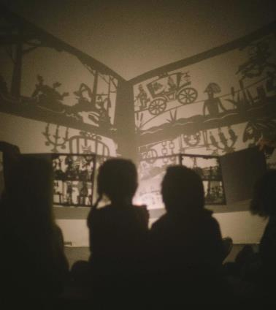
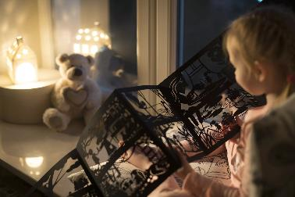
Книга «Театр теней»

Slide 22


Как «читать» книгу теней?

Slide 23
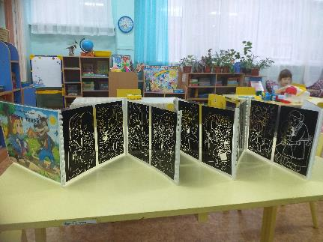
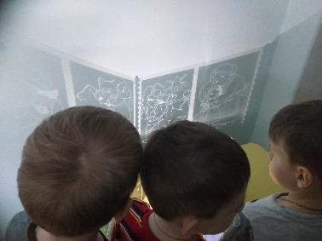
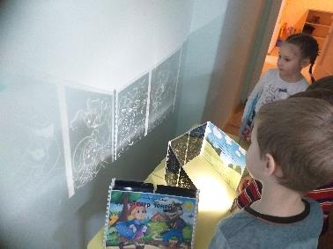
Театр теней «Красная Шапочка»

Slide 24
Спасибо за внимание!

